Slide 1
马克思主义基本原理概论 ——————————————— 课程相关说明

Slide 2

马克思主义基本原理概论
任课教师：付文军
上课时间：1—16周
授课方式：线上

Slide 3
关于考核方式和成绩构成
成绩构成：平时成绩（60分） + 期末成绩（40分）
平时成绩：课程论文（30分） + 课堂展示（30分）
+ 登陆时长（至少达到2/3）
期末考试：试卷卷面（40分）

Slide 4
平时成绩要求与说明
课程论文（30分）：在与课程相关的情况下，
原创；
内容自定；
题目自选；
文体不限；
2000（±500）字；
A4纸正反面打印、纸质版；
第16周提交。

Slide 5
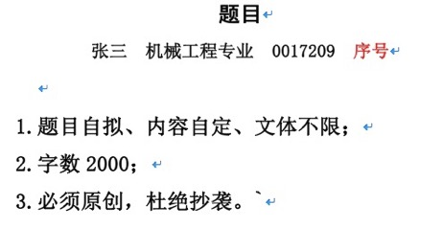
平时成绩要求与说明
课程论文注意事项：
注意I：不接受诸如《习近平新时代中国特色社会主义经济/文化/生态思想研究》《俄国十月革命的意义》《新时代精准扶贫思想研究》的稿子。
总之，两千字说不清楚的话题，慎选；不是原创的稿子，慎交。
注意II：正文宋体小四（或五号），单倍行距（或固定20），正反面打印，纸质版。提交电子版即可。

Slide 6
平时成绩要求与说明
课程论文注意事项：
注意III：不要写读书报告。读书报告的写法种类很多，不宜与小论文一起比较、评分。
注意IV：摘要、关键词和参考文献视情况而定，非必要可不写。但有引文的话就必须有参考文献（格式见《马克思主义基本原理概论》教材）。
注意V：注意字数是2000 ±500字，所以在写作的过程中，对于事件的叙述不宜过多、过长。

Slide 7
平时成绩要求与说明
课程论文建议选题：（只是建议选题，不局限于此）
理工科学霸套餐：（有理、有据）
用你所掌握的“理论武器”来看恩格斯在《反杜林论》中阐述辩证法时举的关于数学、化学等例子是否合理。
针对一些著名的命题，如“飞矢不动”“阿基里斯追不上龟”等的批判。
针对信息时代的一些问题的哲学、经济学分析，或者自己作所能及的分析。

Slide 8
平时成绩要求与说明
课程论文建议选题：（只是建议选题，不局限于此）
文科学霸套餐：（有理、有据）
对于一切社会热点现象的马克思主义评析；
对于一些重要命题的分析，如“休谟问题”和“飞矢不动” 的评介（虽然貌似跟马克思主义没关系，但属于认识论和运动观的问题）。
其他以马克思与马克思主义为选题的相关问题。
······

Slide 9
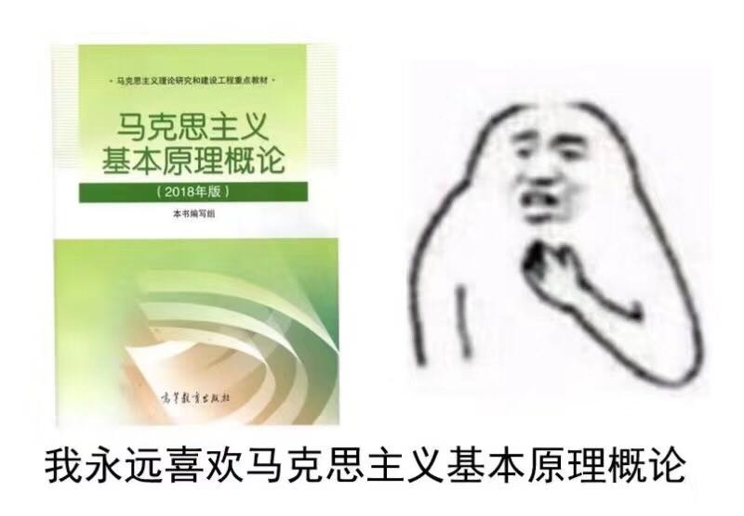
平时成绩要求与说明
课程论文建议：
发挥自己的专长；
有理、有据、有节；
不要本本主义，要实事求是；
······

Slide 10
平时成绩要求与说明
课堂展示（30分）：
在与课程相关的情况下，以小组（合作）为单位，
形式自定（一般都是PPT展示）；
题目自选；
时间控制在25（±5）分钟左右。
注意：提倡言论自由，但要有边有界；推崇形式创新，但要积极向上；力倡学术讨论，但要端正目的。
总之，要合法、合规、合理地展示相关内容。

Slide 11
期末考试要求与说明
期末考试（40分）：
考试方式：闭卷，参考浙江大学考试规范。
考试题型：单项选择题（1X40分）+论述题（3X20分）。
考试范围： 《马克思主义基本原理概论》（除去第六章、第七章）。
考试资料：《马克思主义基本原理概论》。
考试时间：学校统一通知安排。

Slide 12
与本课程相关的其他说明
观看时长：13-15周由助教同学整理出数据，未达到观看要求的，会对口通知，再观看回放（视为有效）。未收到通知者，若要查询观看记录的，可以私信我。另外，最后我会在群里公示大家的平时成绩。
平时作业：大家先完成任务，提交方式等我们商量好了再发群公告通知大家。

